Slide 1
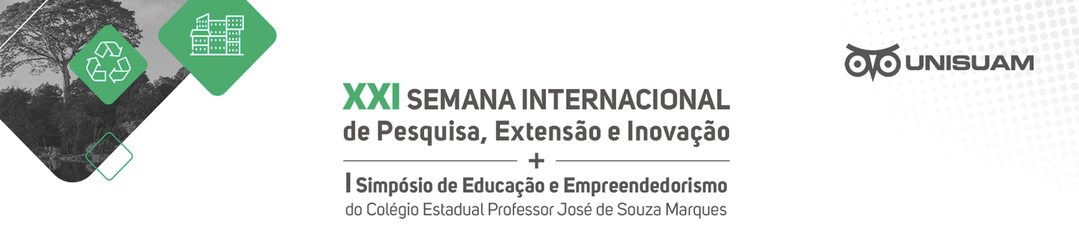
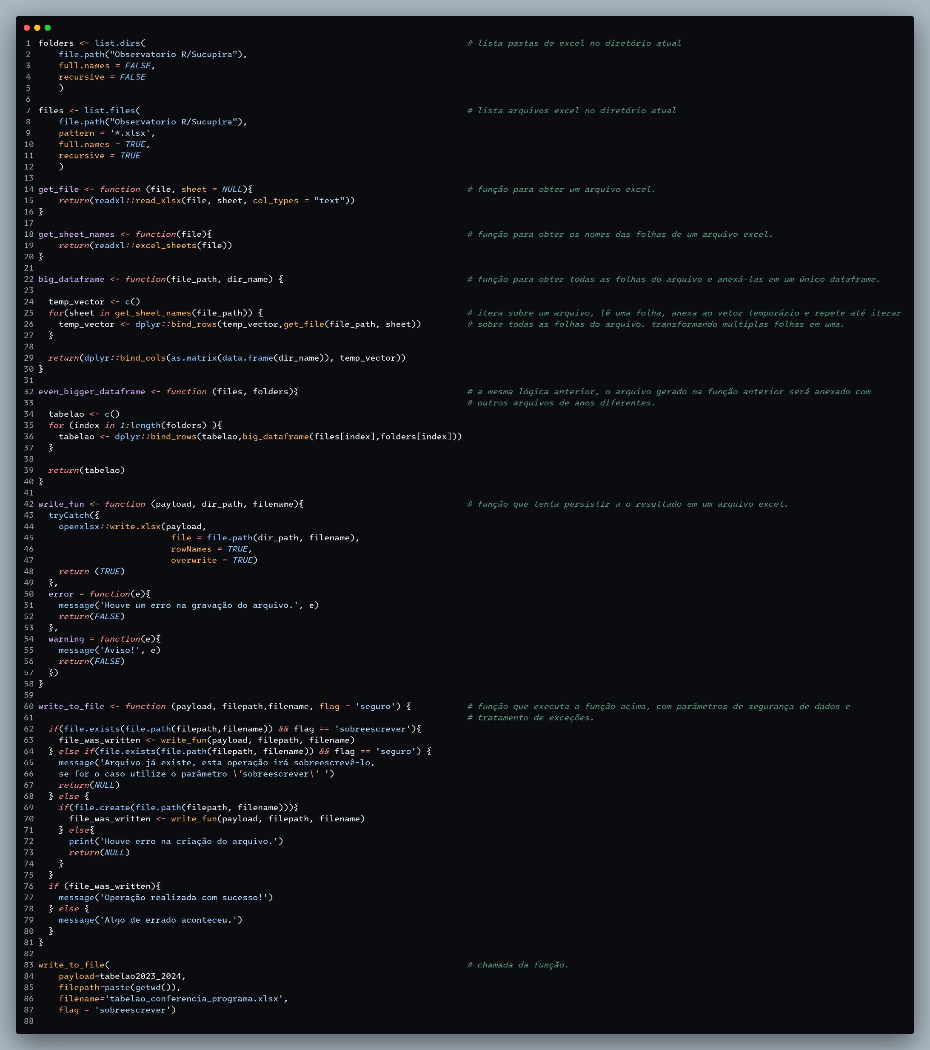
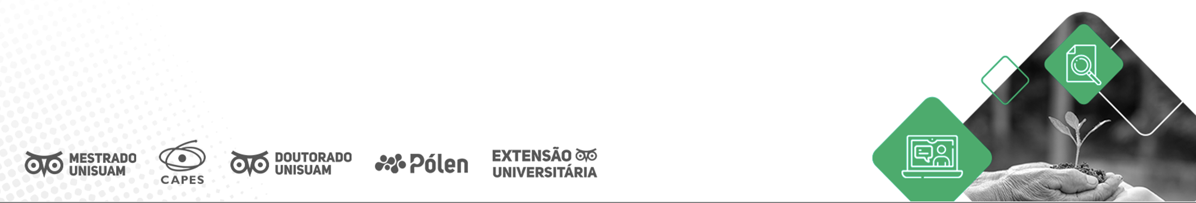



DESENVOLVIMENTO DE ALGORITMO PARA AGREGAÇÃO DE DADOS DA
PLATAFORMA SUCIPIRA PARA O OBSERVATÓRIO DL
Luis Felipe Macedo dos Santos, Arthur de Sá Ferreira
¹Graduação em Análise de Sistemas; ²Programa de Pós-graduação em Desenvolvimento Local
Introdução
O uso de tecnologias de informação para a organização de dados e suporte à tomada de decisões no contexto de desenvolvimento sustentável é cada vez mais importante. Este projeto tem como objetivo desenvolver um algoritmo em R para a agregação e consolidação de dados da Plataforma Sucupira, referentes à formação de pessoal e à produção científica do Programa de Pós-Graduação em Desenvolvimento Local da UNISUAM.
Métodos:
O algoritmo foi desenvolvido utilizando a linguagem R (https://www.r-project.org), O script identifica e lê automaticamente os arquivos, percorre as planilhas e consolida as informações em uma base de dados unificada. Para garantir a integridade dos dados, o algoritmo utiliza funções para agregar diferentes abas de cada arquivo e salvar os resultados em novos arquivos de forma segura, com a possibilidade de sobreposição controlada.
Resultados
O algoritmo mostrou-se eficiente ao consolidar dados de múltiplas fontes e períodos. A ferramenta também gerou relatórios automatizados, prontos para futuras análises, e foi testada com sucesso em diversas iterações, demonstrando versatilidade e precisão na agregação dos dados.
Conclusão
O desenvolvimento do algoritmo cumpriu com êxito o objetivo de automatizar a agregação e organização de dados da Plataforma Sucupira. Ele servirá como base para a implementação do Observatório DL, facilitando a análise e a divulgação de informações sobre a formação acadêmica e a produção científica do programa.

